Slide 1

Ausweg aus der
Glaubenskrise
Psalm 77,1-21

Slide 2
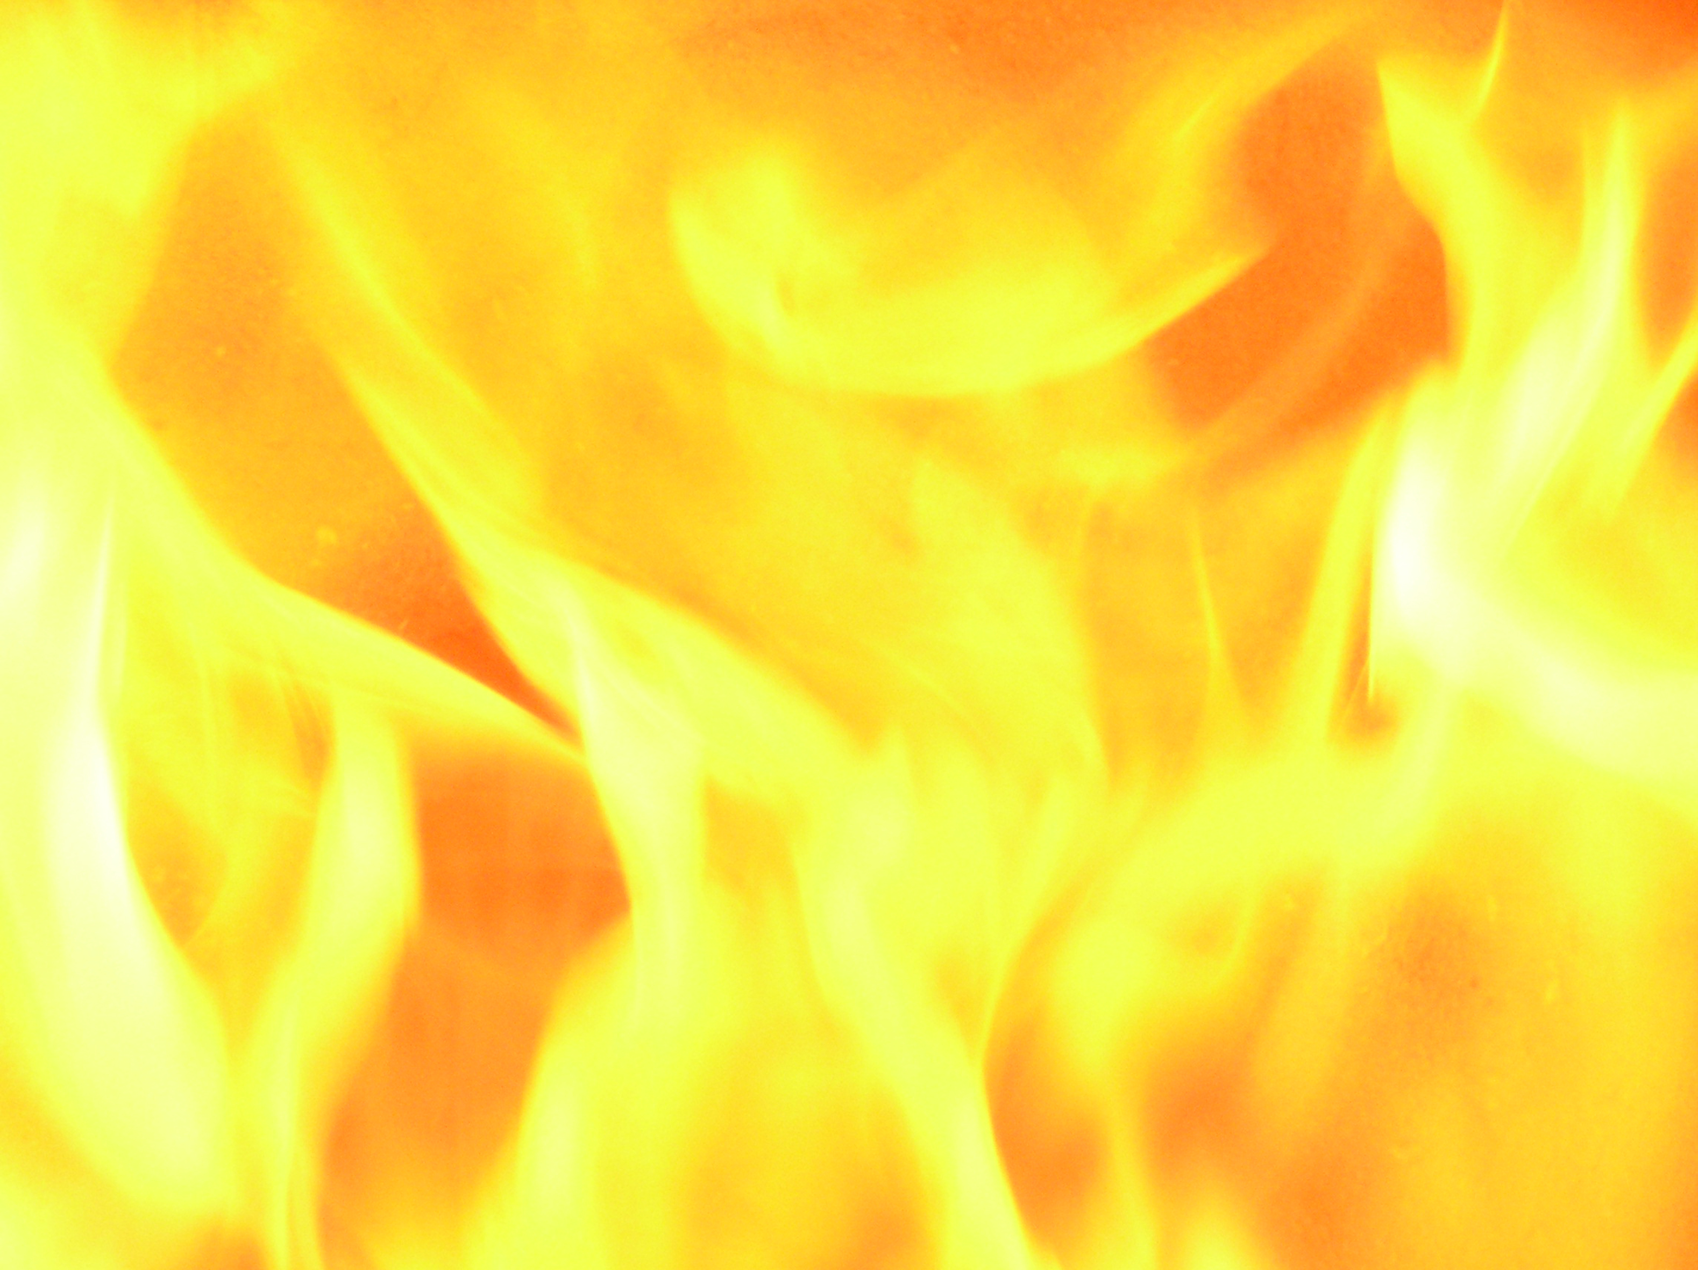
„Mit lauter Stimme rufe ich zu Gott, ja, ich schreie zu ihm! Mit lauter Stimme rufe ich, damit er mir ein offenes Ohr schenkt.“
Psalm 77,2

Slide 3
„In meiner Not suche ich den Herrn; nachts strecke ich im Gebet meine Hände zu ihm aus und lasse sie nicht sinken. Doch im tiefsten Herzen finde ich keinen Trost.“
Psalm 77,3

Slide 4
„Denke ich an Gott, dann seufze ich. Grüble ich über alles nach, so verlässt mich der Mut. Du lässt mich die ganze Nacht keinen Schlaf finden. Ich bin so aufgewühlt, dass mir die
Worte fehlen.“
Psalm 77,4-5

Slide 5
„So denke ich nach über vergangene Zeiten, über Jahre, die schon ewig lange zurückliegen. Ich erinnere mich an mein Saitenspiel in der Nacht. Tief in meinem Herzen sinne ich nach, ich versuche eine Antwort auf meine Fragen zu finden:“
Psalm 77,6-7

Slide 6
„Wird der Herr sein Volk für immer verstossen? Will er uns in Zukunft keine Gnade mehr erweisen? Ist es denn mit seiner Güte für immer und ewig vorbei? Finden seine Zusagen keine Erfüllung mehr in künftigen Generationen?“
Psalm 77,8-9

Slide 7
„Hat Gott denn vergessen, barmherzig und gnädig zu sein? Hat er uns im Zorn sein Erbarmen entzogen? Ja, das ist es, was mich so sehr quält: dass der Höchste nicht mehr so eingreift wie früher.“
Psalm 77,10-11

Slide 8
„Doch ich will mir die Taten des Herrn in Erinnerung rufen. Ja, ich will an deine Wunder aus längst vergangener Zeit denken. Ich sinne über all dein Wirken nach, dein Handeln erfüllt meine Gedanken.“
Psalm 77,12-13

Slide 9
„Gott, heilig ist alles, was du tust. Wer sonst ist ein so grosser Gott wie du? Du bist der Gott, der Wunder vollbringt! Den Völkern hast du deine Macht gezeigt. Dein Volk hast du mit starker Hand erlöst, die Nachkommen Jakobs und Josefs.“
Psalm 77,14-16

Slide 10
„Die Wasser des Meeres sahen dich, Gott; die Wassermassen sahen dich und kamen in Bewegung. Auch die Meerestiefen erbebten. Die Wolken gossen Regenfluten aus, sie liessen Donnerschläge hören, und wie Brandpfeile schossen Blitze hin und her.“
Psalm 77,17-18

Slide 11
„Laut erschallte dein Donner im Wirbelwind, Blitze erleuchteten den Erdkreis, die Erde zitterte und bebte. Dein Weg führte mitten durch das Meer, deine Pfade verliefen durch die Wassermassen. Doch Fussspuren von dir sah man nicht.“
Psalm 77,19-20

Slide 12
„Du hast dein Volk geleitet wie ein Hirte seine Herde unter der Führung von Mose und Aaron.“
Psalm 77,21

Slide 13
I. Herr – wo bist Du!?

Slide 14
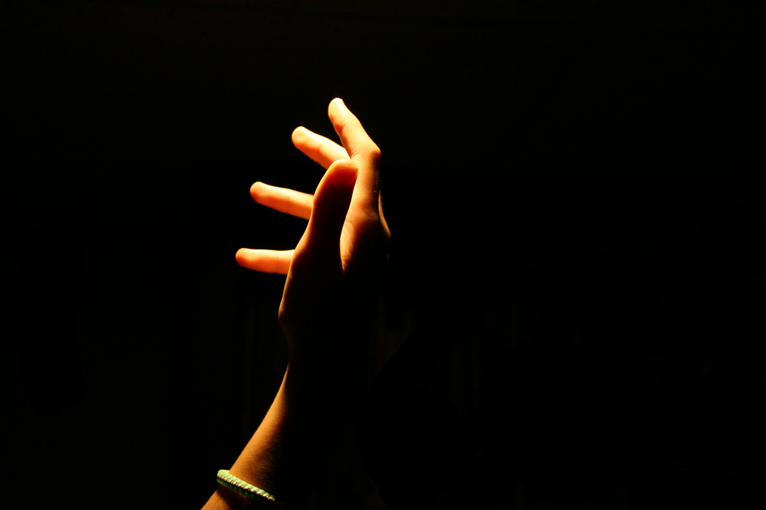
„Mit lauter Stimme rufe ich zu Gott, ja, ich schreie zu ihm! Mit lauter Stimme rufe ich, damit er mir ein offenes Ohr schenkt.“
Psalm 77,2

Slide 15
„In meiner Not suche ich den Herrn; nachts strecke ich im Gebet meine Hände zu ihm aus und lasse sie nicht sinken. Doch im tiefsten Herzen finde ich keinen Trost.“
Psalm 77,3

Slide 16
„Denke ich an Gott, dann seufze ich. Grüble ich über alles nach, so verlässt mich der Mut.“
Psalm 77,4

Slide 17
„Du lässt mich die ganze Nacht keinen Schlaf finden. Ich bin so aufgewühlt, dass mir die Worte fehlen.“
Psalm 77,5

Slide 18
„So denke ich nach über vergangene Zeiten, über Jahre, die schon ewig lange zurück-liegen. Ich erinnere mich an mein Saitenspiel in der Nacht.“
Psalm 77,6

Slide 19

„Wird der Herr sein Volk für immer verstossen?“
Psalm 77,8

Slide 20
„Will er uns in Zukunft keine Gnade mehr erweisen?“
Psalm 77,8

Slide 21
„Ist es denn mit seiner Güte für immer und ewig vorbei?“
Psalm 77,9

Slide 22
„Finden seine Zusagen keine Erfüllung mehr in künftigen Generationen?“
Psalm 77,9

Slide 23
„Hat Gott denn vergessen, barmherzig und gnädig zu sein?“
Psalm 77,10

Slide 24
„Hat er uns im Zorn sein Erbarmen entzogen?“
Psalm 77,10

Slide 25
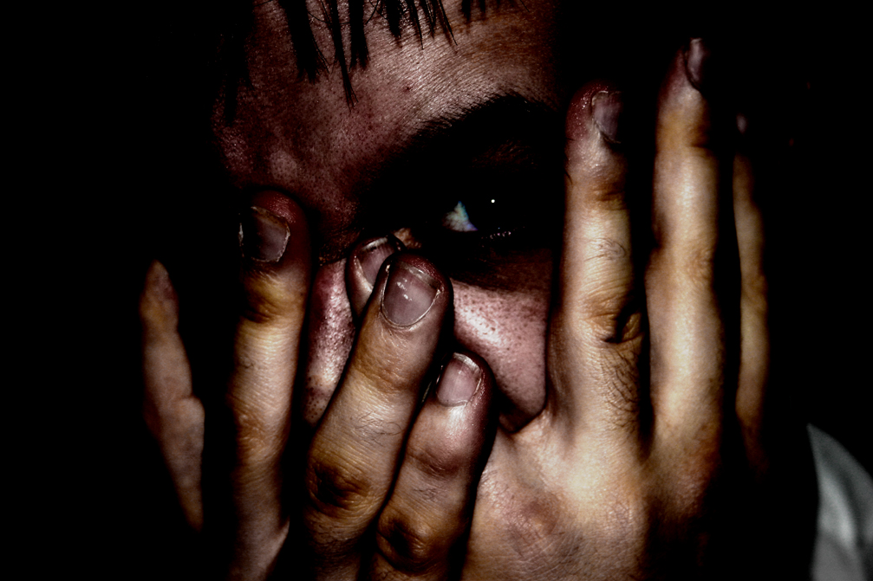
„Ja, das ist es, was mich so sehr quält: dass der Höchste nicht mehr so eingreift wie früher.“
Psalm 77,11

Slide 26
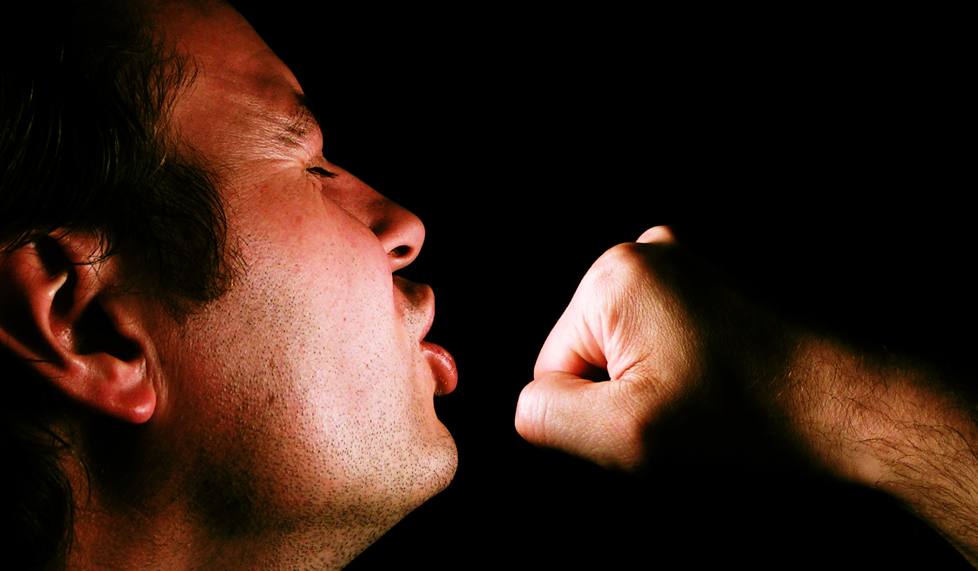
„Legt alle eure Sorgen bei ihm ab, denn er sorgt für euch.“
1.Petrus-Brief 5,7

Slide 27
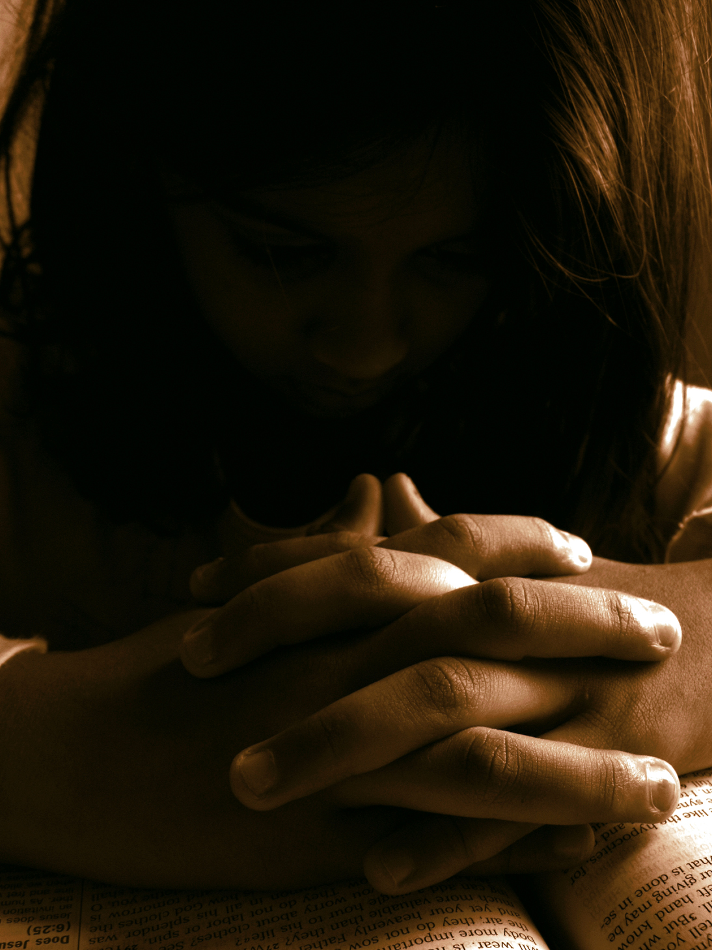
„Es ekelt mich vor diesem ganzen Leben, drum halt ich meine Klage nicht zurück; es muss heraus, was mich verzweifeln lässt!“
Hiob 10,1

Slide 28
II. Gross bist Du – Herr!

Slide 29
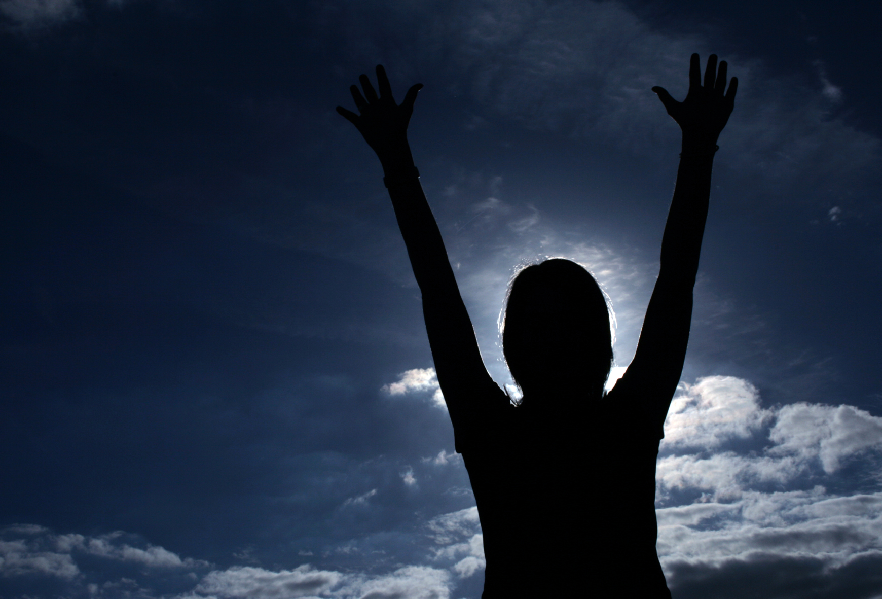
„Ich will mir die Taten des Herrn in Erinnerung rufen. Ja, ich will an deine Wunder aus längst vergangener Zeit denken.“
Psalm 77,12

Slide 30
„Ich sinne über all dein Wirken nach, dein Handeln erfüllt meine Gedanken.“
Psalm 77,13

Slide 31
„Gott, heilig ist alles, was du tust. Wer sonst ist ein so grosser Gott wie du? Du bist der Gott, der Wunder vollbringt! Den Völkern hast du deine Macht gezeigt.“
Psalm 77,14-15

Slide 32
„Du hast dein Volk geleitet wie ein Hirte seine Herde unter der Führung von Mose und Aaron.“
Psalm 77,21

Slide 33

„Gott ist für uns; wer kann uns da noch etwas anhaben?“
Römer-Brief 8,31

Slide 34
„Er hat ja nicht einmal seinen eigenen Sohn verschont, sondern hat ihn für uns alle hergegeben. Wird uns dann zusammen mit seinem Sohn nicht auch alles andere geschenkt werden?“
Römer-Brief 8,32

Slide 35
„Ja, ich bin überzeugt, dass weder Tod noch Leben, weder Engel noch unsichtbare Mächte, weder Gegenwärtiges noch Zukünftiges, noch gottfeindliche Kräfte, weder Hohes noch Tiefes, noch sonst irgendetwas in der ganzen Schöpfung uns je von der Liebe Gottes trennen kann, die uns geschenkt ist in Jesus Christus, unserem Herrn.“
Römer-Brief 8,38-39

Slide 36

„Ich bin das Licht der Welt. Wer mir nachfolgt, wird nicht mehr in der Finsternis umherirren, sondern wird das Licht des Lebens haben.“
Johannes-Evangelium 8,12

Slide 37
Schlussgedanke

Slide 38
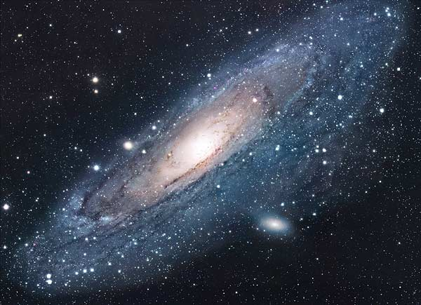
„Meine Gedanken sind nicht zu messen an euren Gedanken und meine Möglichkeiten nicht an euren Möglichkeiten.“
Jesaja 55,8

Slide 39

„Gott, heilig ist alles, was du tust. Wer sonst ist ein so grosser Gott wie du? Du bist der Gott, der Wunder vollbringt! Den Völkern hast du deine Macht gezeigt.“
Psalm 77,14-15

